Slide 1
最近開発したもの
2018/7/26
ビジネス企画開発本部
ソリューション開発部
鈴木 一平

Slide 2
起
起承転結
チャットボットを最初に作ったのは 2016年7月頃
お客様のお悩み
回答データはあるが、質問データを準備するのが困難
解決策
当初は回答データを質問データとして登録
チャットユーザーの質問の傾向を見ながら徐々に整備

Slide 3
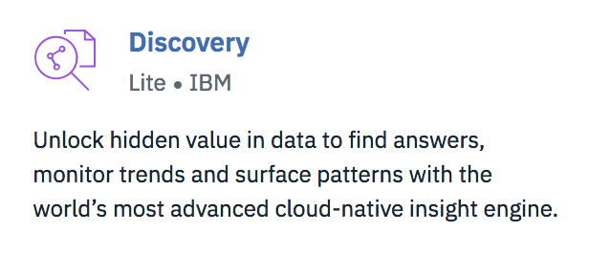
承
起承転結
当社は 2018年4月に manaBrain をリリースしたが、お客様の状況は変っていない。
マニュアルをアップロードするだけで、簡易的にチャットボットを作れないか？
IBM Watson Discovery ならできるかも？
Discovery を知らない人いますか？

Slide 4
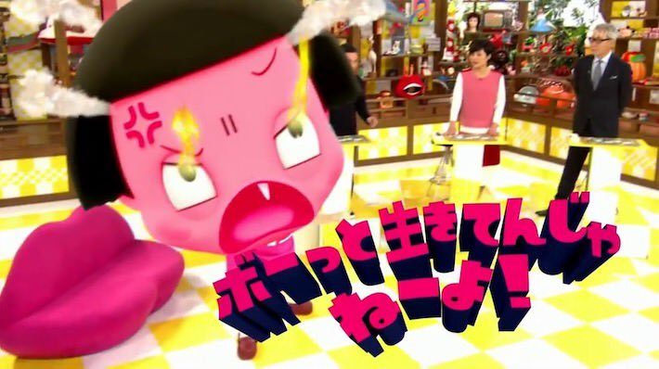

Slide 5
転
起承転結
デモをご覧ください。
https://discovery-cos-poc-ippei0605.mybluemix.net/
興味のある方はコードを読んでください。
https://github.com/ippei0605/discovery-cos-poc

Slide 6
結
起承転結
Discovery はテキスト分析や検索が得意なデータベース ≠ AI
非同期処理が多いので getCollection や queryNotice で状態を確認
トレーニング = Relevance
検索結果の順序を Relevance (0〜100) でソートする。
0 でも表示される。
トレーニングは条件が満たされると勝手に実行される。
トレーニング中は Relevance が効かなくなる。
manaBrain への組込みは可能

Slide 7
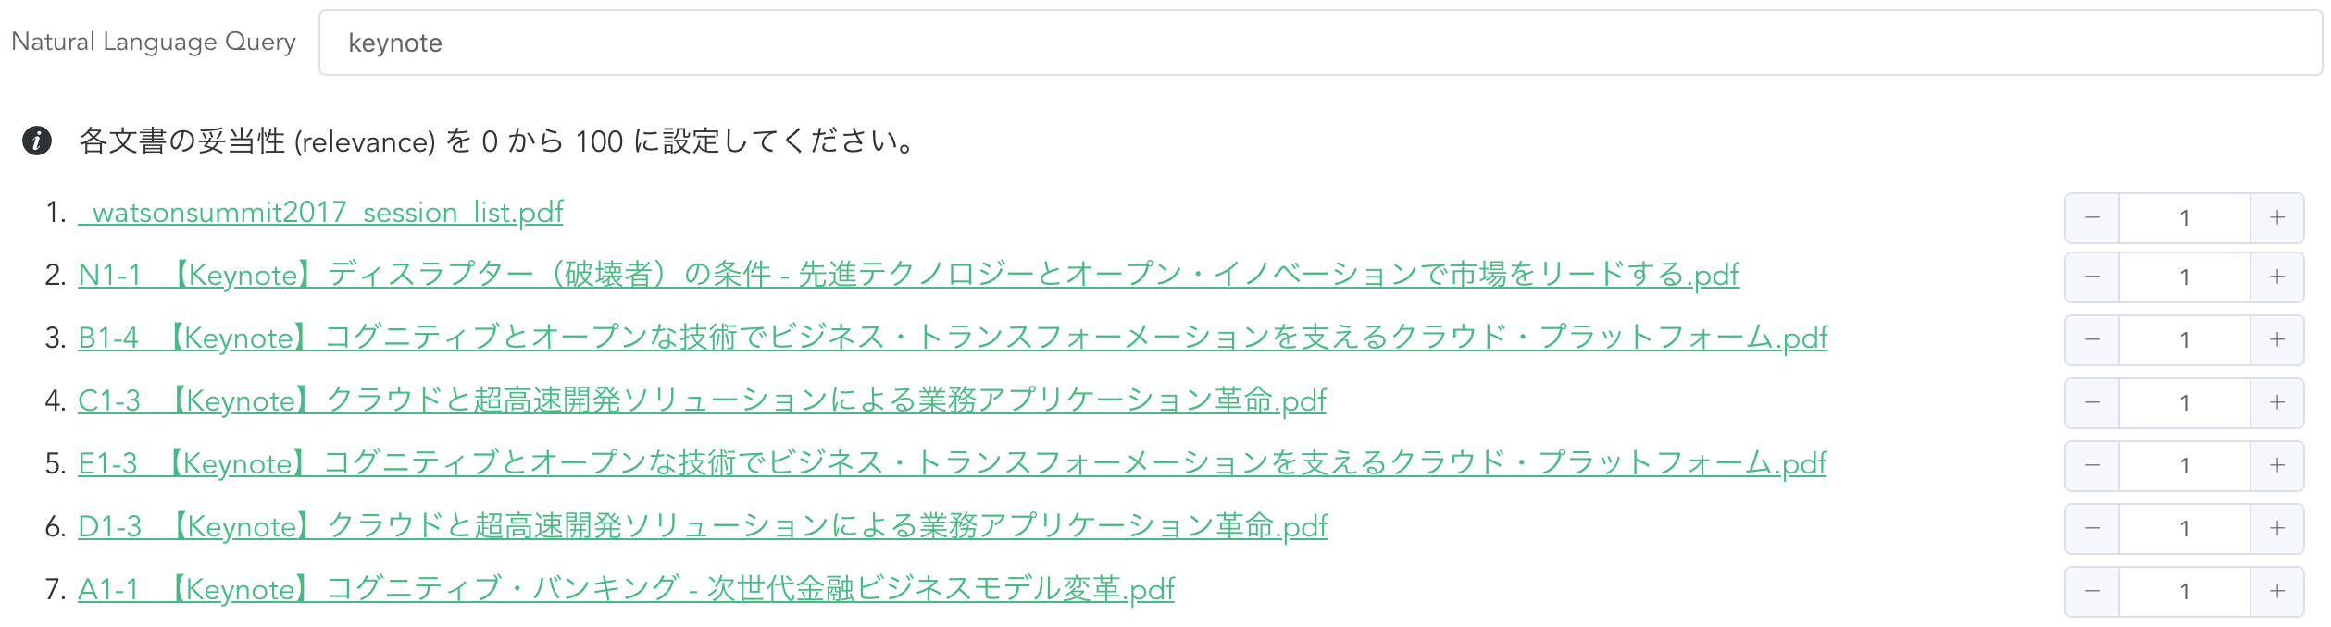
参考資料
トレーニング前に「keynote」で検索した結果

